Slide 1
17章
货币供应过程

Slide 2
货币供给过程中的参与者
中央银行 (联邦储备体系)
银行(存款类金融机构; 金融中介)
存款者 (个人和机构)

Slide 3
联邦储备体系的资产负债表
联邦储备体系
资产 | 负债
政府债券 | 流通中现金
贴现贷款 | 准备金
货币性负债
  流通中现金: 社会公众手中持有的货币数量
  准备金: 商业银行在美联储的存款和库存现金
资产
  政府债券: 美联储持有政府债券会影响货币供给，同时获得利息
  贴现贷款: 为商业银行提供准备金， 同时按照贴现利率收取利息

Slide 4
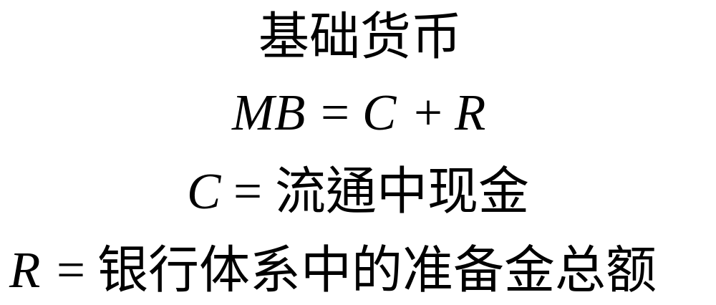
基础货币

Slide 5
向银行进行的公开市场购买
银行体系 |  |  |  |  | 联邦储备体系
资产 |  | 负债 |  |  | 资产 |  | 负债
证券 | -$100 |  |  |  | 证券 | +$100 | 准备金 | +$100
准备金 | +$100
净效应是准备金增加 $100
流通中现金没有变化
基础货币增加 $100

Slide 6
向非银行公众进行的公开市场购买 I
银行体系 |  |  |  |  | 联邦储备体系
资产 |  | 负债 |  |  | 资产 |  | 负债
准备金 | +$100 | 支票存款 | +$100 |  | 证券 | +$100 | 准备金 | +$100
向美联储出售债券的个人将得到的美联储的支票存入银行
结果和向银行进行的公开市场购买的最终结果相同

Slide 7
向非银行公众进行的公开市场购买 II
非银行公众 |  |  |  |  | 联邦储备体系
资产 |  | 负债 |  |  | 资产 |  | 负债
证券 | -$100 |  |  |  | 证券 | +$100 | 流通中现金 | +$100
现金 | +$100
向美联储出售债券的个人将美联储的支票兑现
准备金没有变化
流通中现金增加，增加的数量等于公开市场购买的金额
基础货币增加，增加的数量等于公开市场购买的金额

Slide 8
公开市场购买: 小结
公开市场购买对准备金的作用，取决于债券出售人将所得的款项以现金形式持有还是以银行存款的形式持有
公开市场购买总是会导致基础货币增加，增加额等于公开市场购买的金额

Slide 9
公开市场出售
非银行公众 |  |  |  |  | 联邦储备体系
资产 |  | 负债 |  |  | 资产 |  | 负债
证券 | +$100 |  |  |  | 证券 | -$100 | 流通中现金 | -$100
现金 | -$100
减少了基础货币，减少额等于公开市场出售的金额
准备金保持不变
相比对准备金的影响，公开市场操作对基础货币的影响更具确定性

Slide 10

存款向现金的转化
非银行公众 |  |  |  |  | 银行体系
资产 |  | 负债 |  |  | 资产 |  | 负债
支票存款 | -$100 |  |  |  | 准备金 | -$100 | 支票存款 | -$100
现金 | +$100
联邦储备体系
资产 |  | 负债
 |  | 流通中现金 | +$100
 |  | 准备金 | -$100

Slide 11
向一家银行提供贴现贷款
银行体系 |  |  |  |  | 联邦储备体系
资产 |  | 负债 |  |  | 资产 |  | 负债
准备金 | +$100 | 贴现贷款 | +$100 |  | 贴现贷款 | +$100 | 准备金 | +$100
 |  | (向美联储的借款) |  |  | (从美联储得到的借款)
联储的货币性负债增加了 $100
基础货币也增加了相同的数额

Slide 12
归还向美联储的贷款
银行体系 |  |  |  |  | 联邦储备体系
资产 |  | 负债 |  |  | 资产 |  | 负债
准备金 | -$100 | 贴现贷款 | -$100 |  | 贴现贷款 | -$100 | 准备金 | -$100
 |  | (向美联储的借款) |  |  | (从美联储得到的借款)
对基础货币的净效应是负的
基础货币的变动与向美联储的借款的变动是一一对应的

Slide 13
其他影响基础货币的因素
浮款
财政部在美联储的存款
对外汇市场的干预

Slide 14
美联储控制基础货币的能力
公开市场操作由美联储控制
美联储无法决定银行向美联储借款的金额
基础货币可以分解为两个部分：
  MB_{n}= MB - BR
货币供给与非借入基础货币 MB_{n} 和向美联储借入的准备金 BR的数量成正向关系

Slide 15
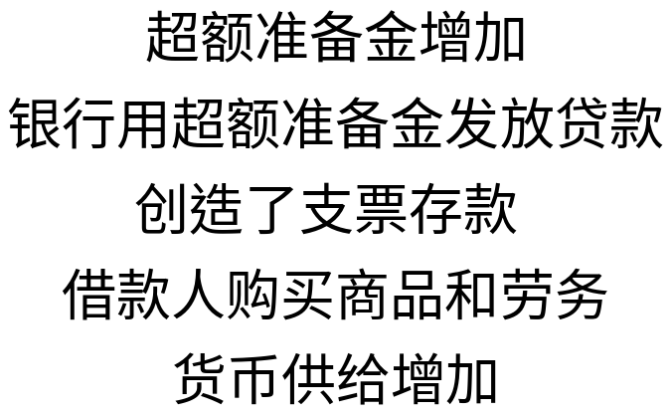
存款创造: 单个银行
第一国民银行 |  |  |  |  | 第一国民银行
资产 |  | 负债 |  |  | 资产 |  | 负债
证券 | -$100 |  |  |  | 证券 | -$100 | 支票存款 | +$100
准备金 | +$100 |  |  |  | 准备金 | +$100
 |  |  |  |  | 贷款 | +$100
第一国民银行
资产 |  | 负债
证券 | -$100
贷款 | +$100

Slide 16
存款创造: 银行体系
银行A |  |  |  | 银行 A
资产 |  | 负债 |  | 资产 |  | 负债
准备金 | +$100 | 支票存款 | +$100 | 准备金 | +$10 | 支票存款 | +$100
 |  |  |  | 贷款 | +$90
银行B |  |  |  | 银行B
资产 |  | 负债 |  | 资产 |  | 负债
准备金 | +$90 | 支票存款 | +$90 | 准备金 | +$9 | 支票存款 | +$90
 |  |  |  | 贷款 | +$81

Slide 17
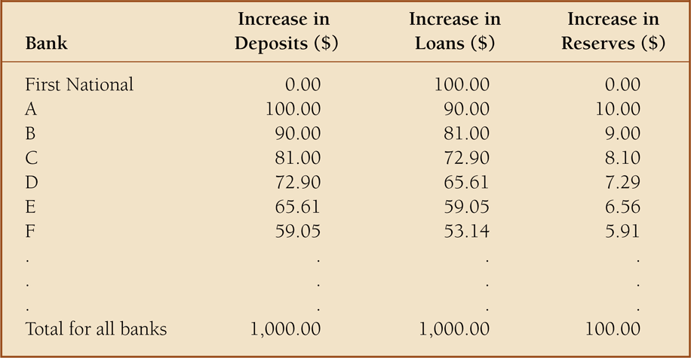
表 1 存款创造 (假设法定存款准备金率为 10% ，准备金增加$100)

Slide 18
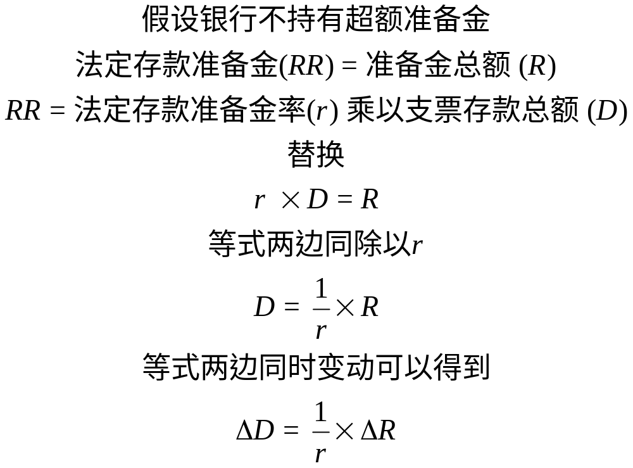
多倍存款创造的公式推导

Slide 19
对简化模型的批评
现金持有会使存款创造过程中止
  现金没有存款创造能力
银行并不会将其全部超额准备金用于发放贷款或购买证券
存款人的决定 (持有多少现金) 和银行的决定 (持有超额准备金的数量) 也会导致货币供给的变化

Slide 20
决定货币供给的因素
非借入基础货币MB_{n}的变动
  货币供给与非借入基础货币MB_{n}成正相关关系
从联邦储备体系取得的借入准备金BR的变动
  货币供给与从联邦储备体系取得的借入准备金BR成正相关关系

Slide 21
决定货币供给的因素
法定存款准备金率的变动
  货币供给与法定存款准备金率成负相关关系
现金持有量的变动
  货币供给与现金持有量成负相关关系
超额准备金的变动
  货币供给与超额准备金的数量成负相关关系

Slide 22
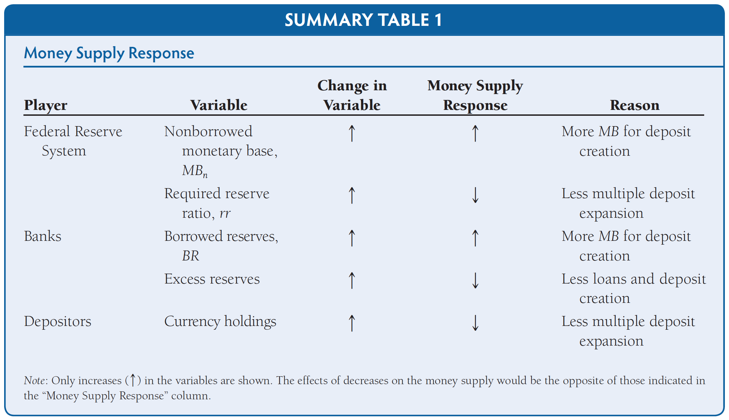
Overview of the Money Supply Process货币供给的反应

Slide 23
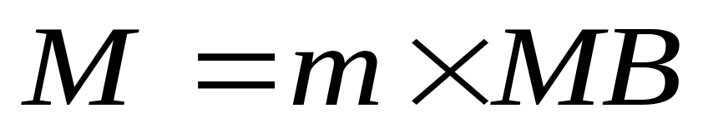
货币乘数
定义货币为现金加支票存款: M1
将货币供给 (M) 和基础货币 (MB) 联系起来，其中m 为货币乘数

Slide 24
推导货币乘数 I
假设公众意愿持有的现金水平 C 及超额准备金 ER 与支票存款 D同比例增长那么,
c = {C/D} = 现金比率
e = {ER/D} = 超额准备率

Slide 25
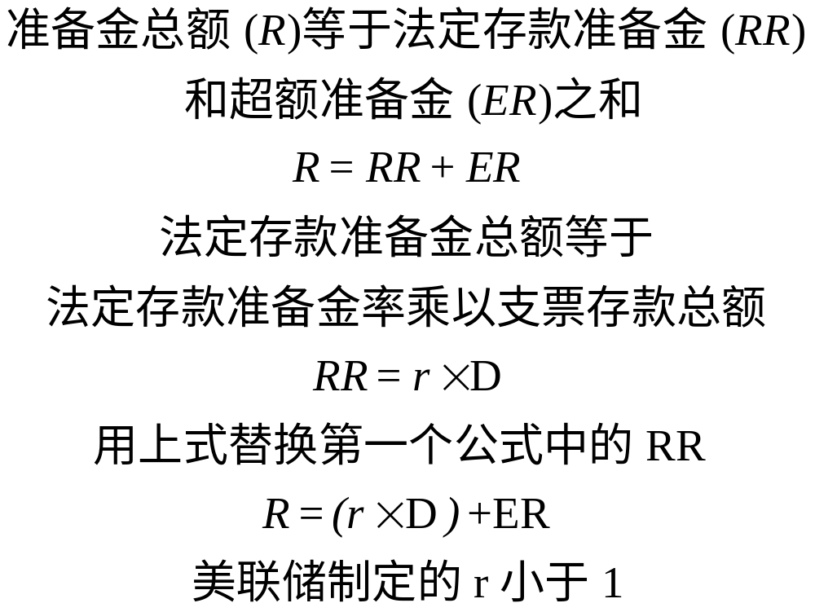
推导货币乘数 II

Slide 26
推导货币乘数 III
基础货币 MB 等于现金 (C) 加准备金 (R):
MB = C + R = C + (r x D) + ER
这个等式揭示了为支持现有支票存款、现金和超额准备金规模所需要的基础货币的数量

Slide 27
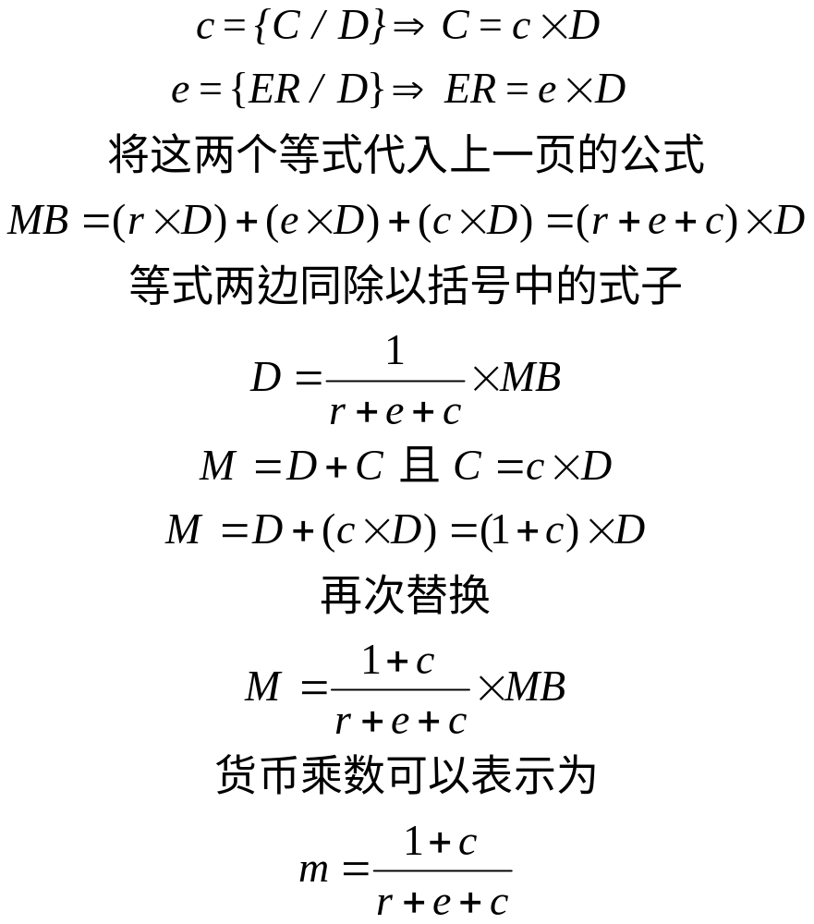
推导货币乘数 IV

Slide 28
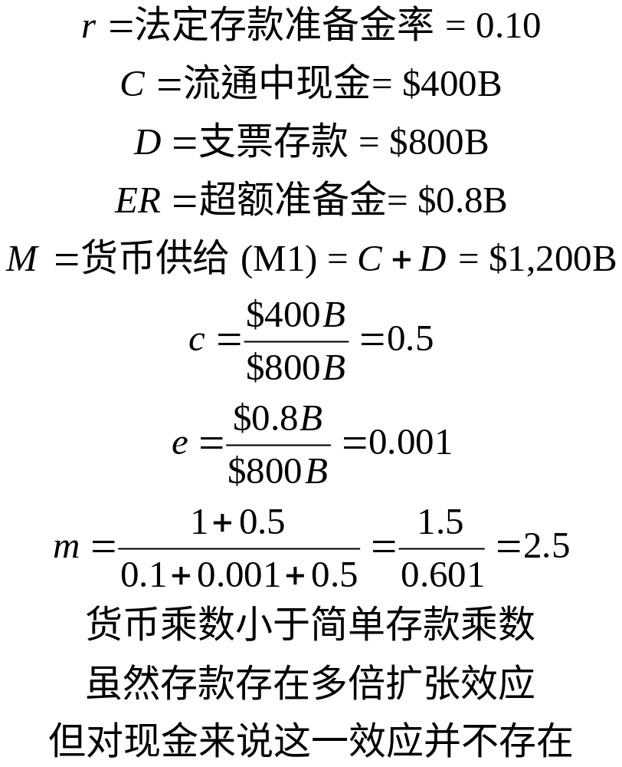
货币乘数背后的感性知识

Slide 29
量化宽松和货币供应, 2007-2014
当全球金融危机在2007年秋季开始时, 美联储启动了贷款计划和大规模资产购买计划, 试图提振经济。
到2014年6月, 这些证券的购买导致了美联储资产负债表的扩大了5倍，基础货币增长了377%。

Slide 30
量化宽松与货币供给, 2007-2014
这些贷款和资产购买计划导致了基础货币的巨大扩张, 并被赋予了 "量化宽松" 的名称。
基础货币的增长并没有导致货币供应量的相应变化, 因为超额准备金大幅上升。

Slide 31
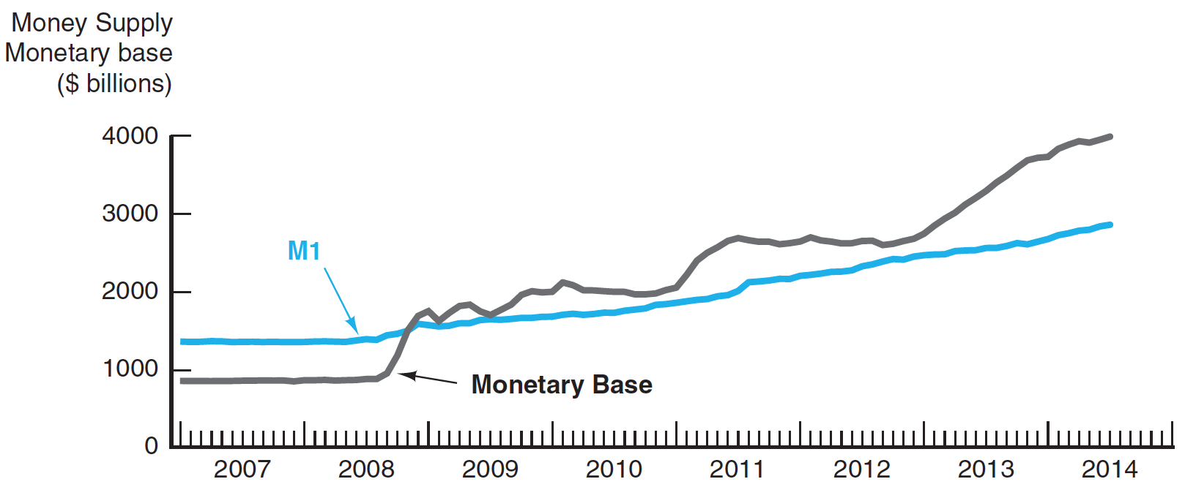
Figure 1 M1 and the Monetary Base, 2007-2014
Source: Federal Reserve Bank of St. Louis, FRED database: http://research.stlouisfed.org/fred2/.

Slide 32
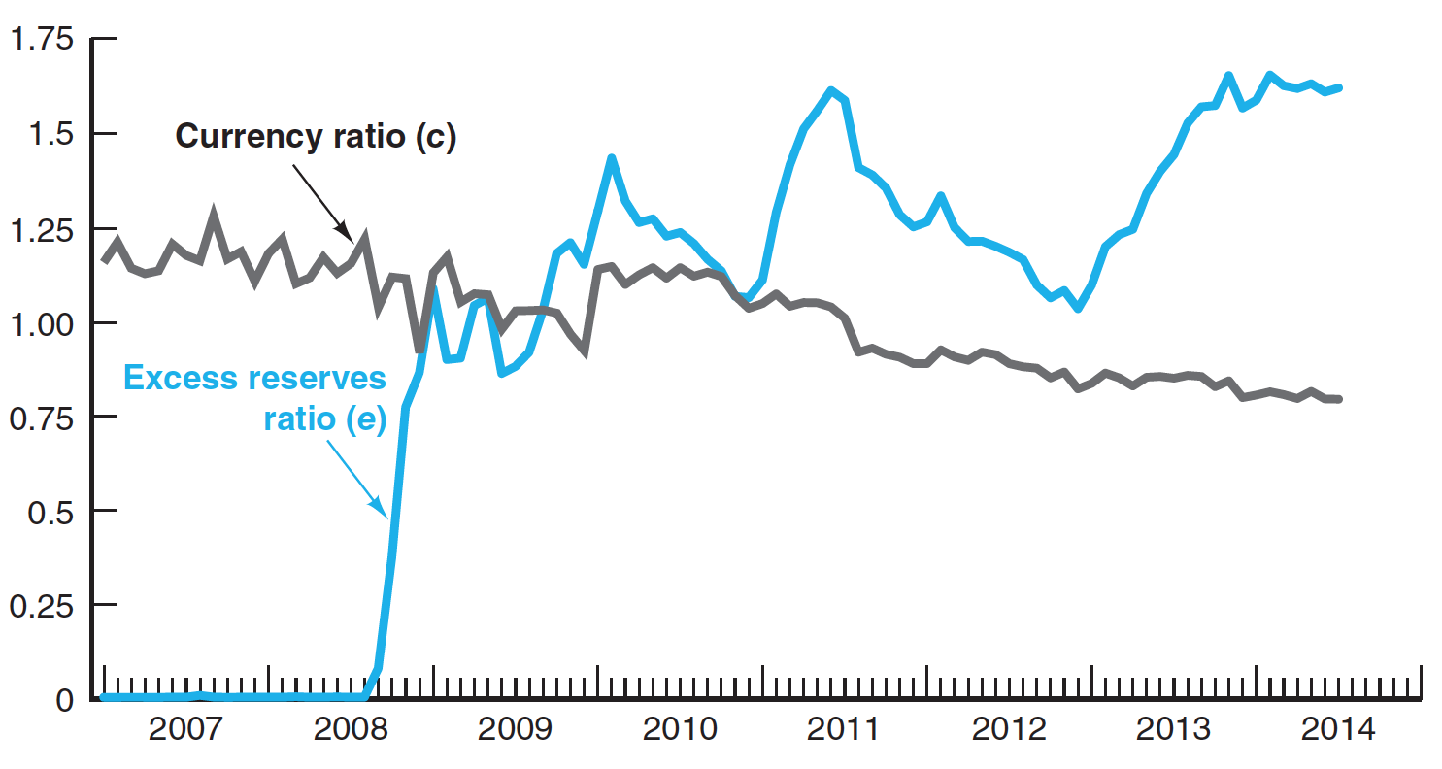
Figure 2 Excess Reserves Ratio and Currency Ratio, 2007-2014
Source: Federal Reserve Bank of St. Louis, FRED database: http://research.stlouisfed.org/fred2/.

